Slide 1
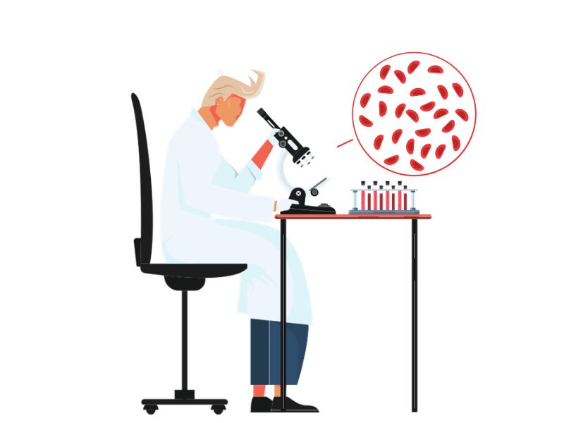
Caracteristica comparativă a elementelor figurate ale sângelui. Grupele sanguine.Transfuzia de sânge. (Anatomia omului – clasa 8)
Liliana Gudan
Profesoară de biologie
Liceul din satul Dranița
Regiunea Cernăuți

Slide 2
Trombocite
-celule sanguine anucleate;
-au forma de plachete ovale;
-fără culoare;
-se formează în măduva osoasă roșie;
-se distrug în splină în timpul coagulării sîngelui;
-durata vieții-de la 5-8 zile;
-funcția-participă la coagularea sîngelui;
Leucocite
Leucocite
-celule sanguine nucleate;
-forma-nepermanentă;
-se mai numesc globule albe ale sîngelui;
-se formează în măduva osoasă roșie,în splină și în nodurile limfatice;
-se distrug în splină și în locurile infalamațiilor;
-durata vieții-de la 3-5 zile,unele chiar pînă la 200 zile;
-funcția-protecția organizmului de infecții,de inflamații,formarea anticorpilor;
Eretrocite
-celule sanguine anucleate;
-au forma unui disc biconcav;
-culoare – roșie;
-se formrază în măduva osoasă roșie, din celulele stem;
-se distrug în ficat și în splină;
-durata vieții-120 zile;
-funcția-transportul gazelor respiratorii;
Elementele figurate ale sângelui

Slide 3
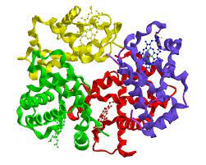
HEMOGLOBINA
Proteină esențială care conține fier și se găsește în eretrocite (hemații).
Funcția ei constă în transportarea oxigenului de la nivelul plămînilor către fiecare celulă a organizmului și de a prelua dioxidul de carbon pentru a fi eliminat.

Slide 4
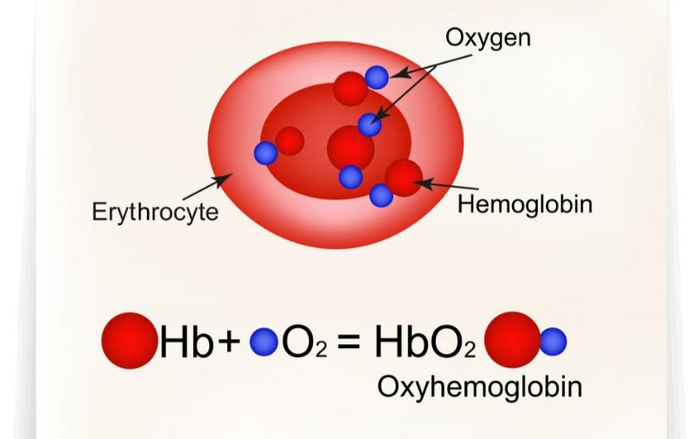
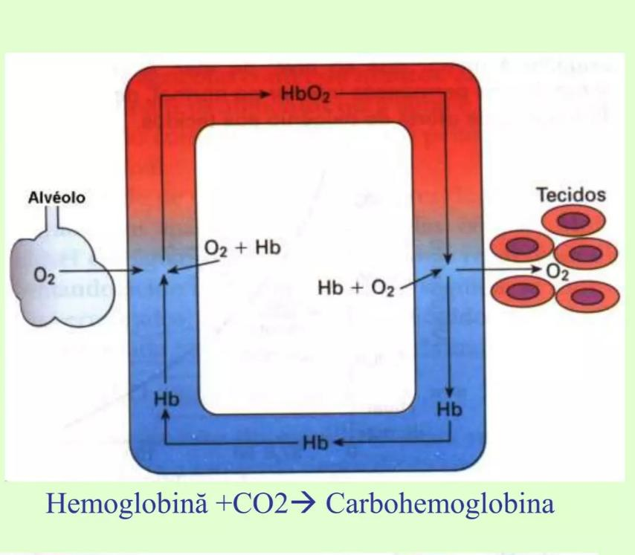
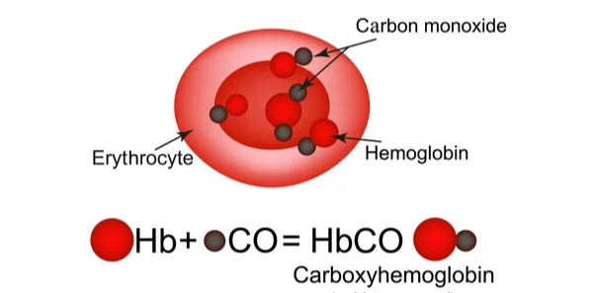
Hemoglobina poate forma compuși nestabili cu gazele:
Sângele săturat cu oxigen – arterial (culoarea aprinsă);
Sîngele săturat cu carbon – venos (culoarea mai întunecată);
CO – gazul de cahlă (provoacă intoăicații).

Slide 5
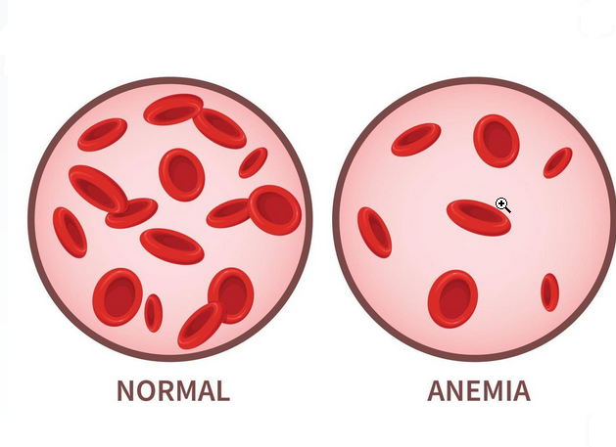
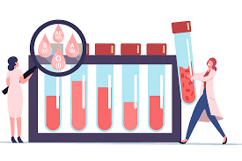
Din anumite cauze conținutul de hemoglobină în sînge se poate reduce,ca rezultat sîngele transportă mai puțin oxigen,apare insuficiența de oxigen ce influențează asupra activității intelectuale și fizice ale omului.Această stare se numește – ANEMIE. Poate să apară și din cauza alimentării insuficiente de vitamine,săruri de fier etc.
În mod normal conținutul de Hb : bărbați – 130-160 g/l
femei – 120-140 g/l

Slide 6
Transfuzia de sânge (tratament medical ce constă în înlocuirea sângelui sau a unor componente sanguine care s-au pierdut într-o sîngerare (accident,intervenție chirurgicală,boală).
Pentru transfuzie,sângele se recoltă de la persoane mature sănătoase (200ml.);
Sângele este conservat în bancuri sanguine speciale întroducându-se o substanță chimică specială care previne coagularea;
Poate fi păstrat o perioadă îndelungată;
Persoana care de bună voie dă o parte de sânge pentru transfuzie altei persoane se numește – DONATOR;
Persoana care primește sângele de la donator se numește – RECIPIENT;

Slide 7
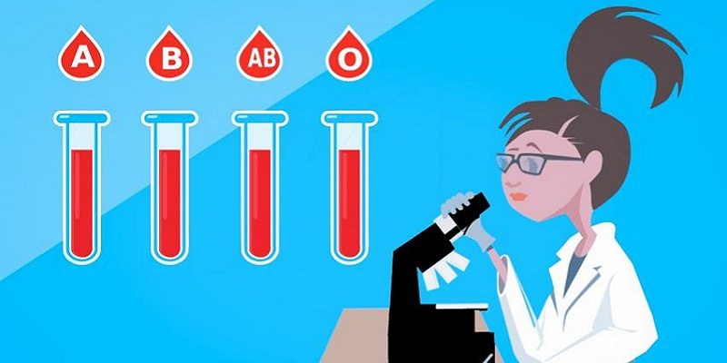
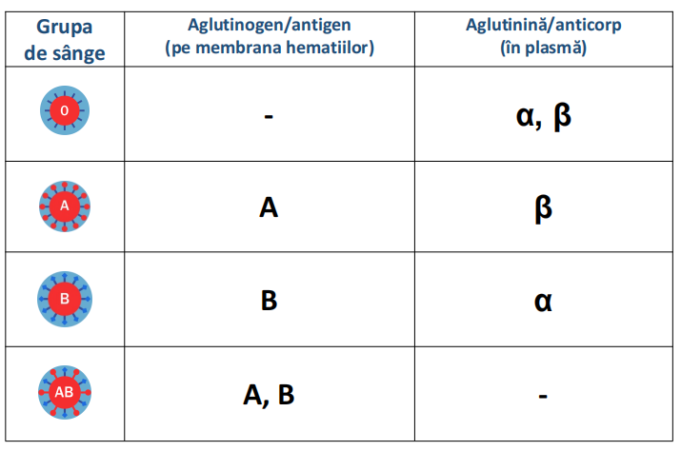
Grupele sanguine
Există 4 grupe sanguine principale,se moștenesc și nu se schimbă pe parcursul vieții.
Aglutinogenul A nu se combină cu aglutinina alfa și B cu beta deoarece se vor lipi eretrocitele.Acest proces reprezintă – AGLUTINAREA.

Slide 8
Donator universal – persoanele ce au grupa sanguină I,donează la orice grupă. Recipient universal – persoanele cue au grupa sanguină IV,primește sânge de la toate grupele sanguine.
I – O
II –A
III –B
IV -AB

Slide 9
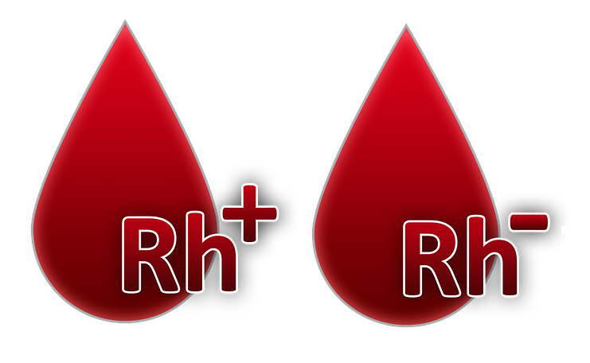
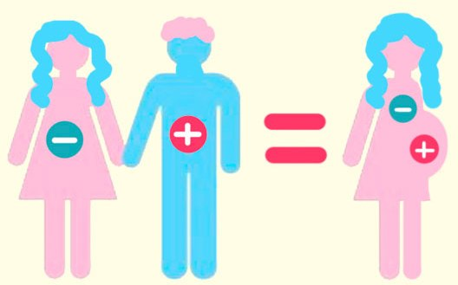
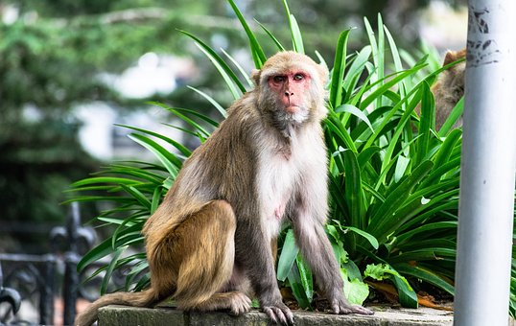
În timpul transfuziei se ține cont nu numai de grupele sanguine ci și de prezența s-au lipsa încă a unui component proteic,așa numitul factorul Rhesus Acest factor poate fi
De ce Rhesus?
Deoarece pentru prima dată a fost descoperit în sângele maimuței Rhesus.
85%-oameni au (Rh+)
15%- (Rh-)
Rh conflict (are loc aglutinarea eretrocitelor).

Slide 10
”Inima cu bătăile ei aplaudă existența.”
(Lucian Blaga)
Să vă fie aplausele cât mai lungi! (GL)

